Slide 1

SỬ DỤNG GOOGLE MEET TRONG DẠY HỌC TRỰC TUYẾN

Slide 2
Nội dung
Tạo Google Meet ID và gửi Meet ID cho sinh viên trên Moodle - NTU Elearning
Quản lý lớp
Ghi hình buổi học và điểm danh
Trình chiếu và theo dõi lớp khi trình chiếu

Slide 3
I. TẠO GOOGLE MEET ID VÀ GỬI MEET ID CHO SINH VIÊN

Slide 4
I. Tạo Meet ID và đưa lên Moodle
Mỗi giảng viên sử dụng một Meet ID riêng (dùng tài khoản email NTU để tạo Meet ID)

Slide 5
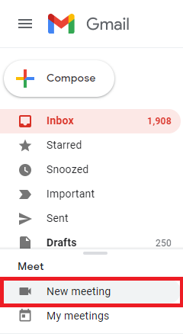
I. Tạo Meet ID và đưa lên Moodle
Đăng nhập email NTU -> chọn mục Meet -> New Meeting trong menu bên trái

Slide 6
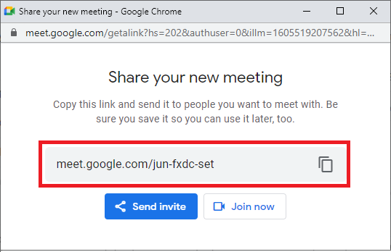
II. Tạo Meet ID và đưa lên Moodle
Ghi nhận lại Meet ID

Slide 7
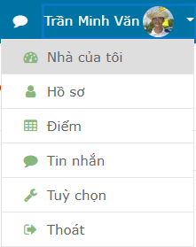
I. Tạo Meet ID và đưa lên NTU Elearning
Đăng nhập Moodle NTU Elearning -> Chọn mục Hồ sơ -> Sửa hồ sơ cá nhân

Slide 8
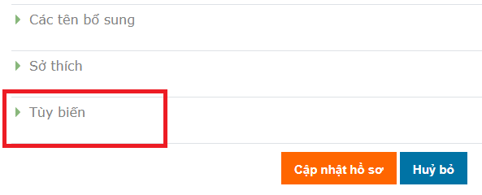
I. Tạo Meet ID và đưa lên Moodle
Trong hồ sơ cá nhân -> Vào mục “Tùy biến” -> Chọn mục Google Meet ID -> nhập vào Meet ID đã tạo

Slide 9
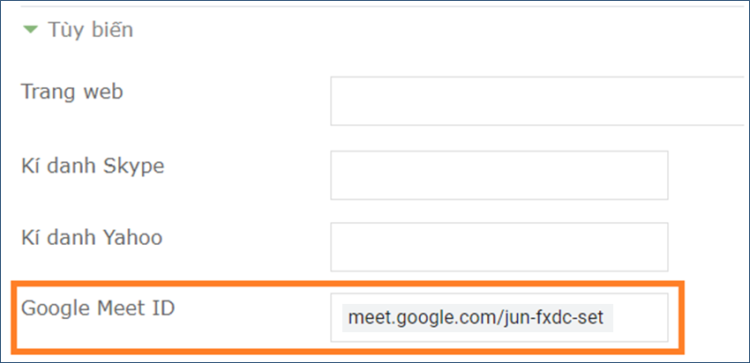
I. Tạo Meet ID và đưa lên Moodle

Slide 10
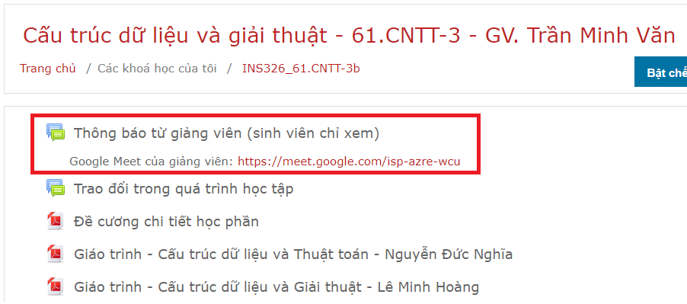
I. Tạo Meet ID và đưa lên Moodle
Sau 15’, tất cả các lớp của Thầy/Cô (lớp tạo tự động) sẽ được chèn vào Meet ID. Giảng viên và sinh viên chỉ cần click vào link trên để vào lớp Google Meet

Slide 11
I. Tạo Meet ID và đưa lên Moodle
Nếu sinh viên có email NTU: vào lớp ngay.
Nếu sinh viên dùng tài khoản khác: cần được giáo viên chấp thuận khi vào lớp hoặc giáo viên cần gửi trước email mời tham gia.
Meet ID này được sử dụng cho tất cả các lớp học kỳ này và các lớp học kỳ sau trên NTU Elearning

Slide 12
II. QUẢN LÝ LỚP HỌC GOOGLE MEET

Slide 13
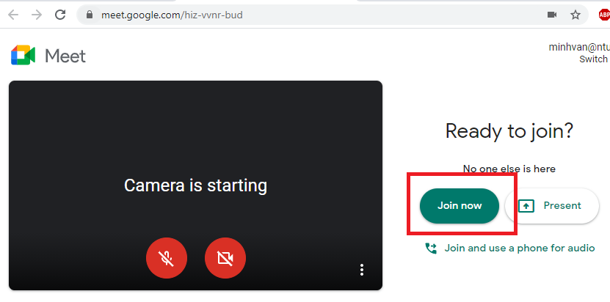
II. Quản lý lớp
Tham gia lớp học

Slide 14
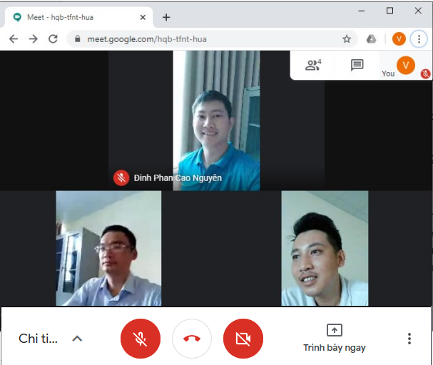
II. Quản lý lớp
Trả lời chat
Tắt/ Mở micro và camera
Trình chiếu slide powerpoint

Slide 15
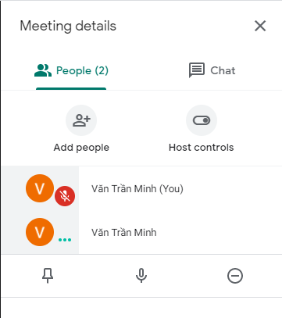
II. Quản lý lớp
Mời thành viên vào lại lớp
Tắt âm thanh 01 thành viên
Mời thành viên ra khỏi lớp

Slide 16
III. GHI HÌNH BUỔI HỌC VÀ ĐIỂM DANH

Slide 17
III. Ghi hình buổi học và điểm danh
Nội dung buổi học (file .mp4) và nội dung chat (file .sbv) được ghi vào Google Drive NTU của giảng viên và được gửi tới email của giảng viên.
Giảng viên lấy link file ghi hình để đưa lên Moodle NTU Elearning cho sinh viên xem lại.
Nội dung chat có thể dùng để điểm danh sinh viên.

Slide 18
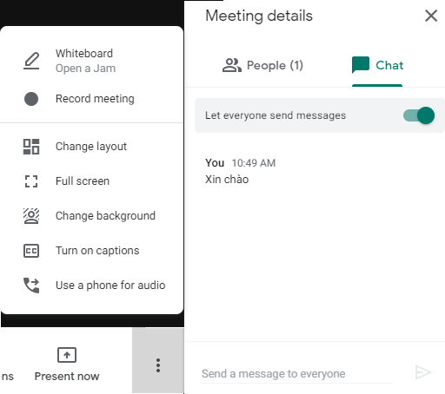
Ghi hình buổi học và nội dung chat

Slide 19
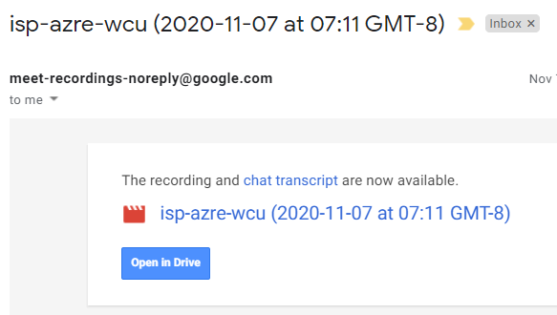
III. Ghi hình buổi học và điểm danh
Kết thúc buổi học, nhấn “Stop Recording” -> File ghi hình được gửi tới email NTU của giảng viên
Xem trên Google Drive

Slide 20
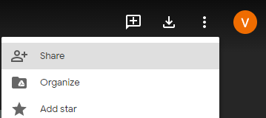
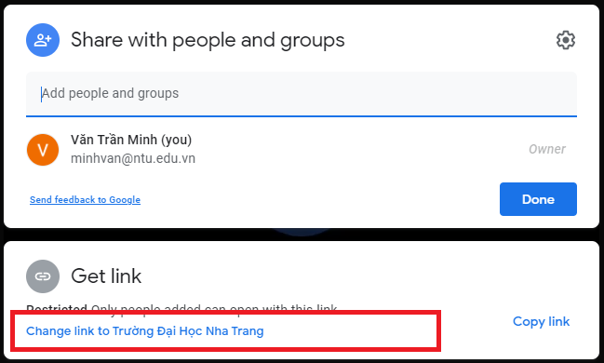
IV. Ghi hình buổi học và điểm danh
Trên Google Drive chọn nút Share để lấy link
Chọn Trường ĐHNT được xem

Slide 21
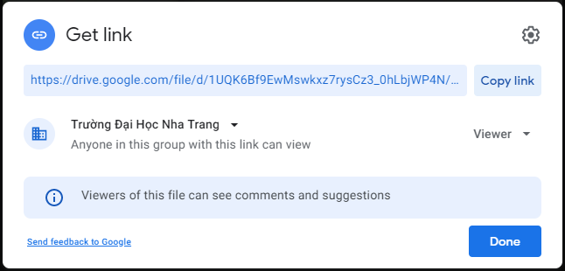
CopyLink

Slide 22
IV. Ghi hình buổi học và điểm danh
Đưa link lên Moodle - NTU Elearning dùng Activity URL để sinh viên có thể xem lại

Slide 23
IV. TRÌNH CHIẾU VÀ THEO DÕI LỚP

Slide 24
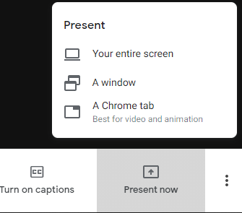
IV. Trình chiếu và theo dõi lớp
Để trình chiếu Powerpoint, Word, Excel, PDF,…:
Mở file cần trình chiếu.
Trong Google Meet chọn nút “Present now” -> chọn “A window” -> chọn cửa sổ của file cần trình chiếu.

Slide 25
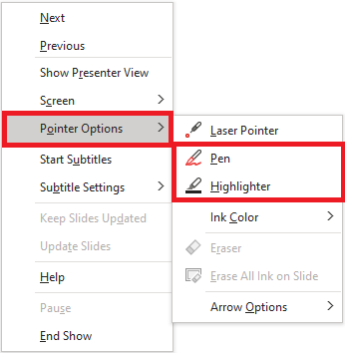
IV. Trình chiếu và theo dõi lớp
Google Meet không có chức năng ghi chú lên màn hình -> Nếu trình chiếu Powerpoint có thể dùng chức năng Pen hay Highlighter của Powerpoint để ghi chú.

Slide 26



IV. Trình chiếu và theo dõi lớp
Vừa trình chiếu vừa theo dõi lớp, trả lời chat:
Khi trình chiếu Powerpoint ở chế độ toàn màn hình (slideshow), không thể theo dõi lớp.
Cần resize cửa sổ Powerpoint và Chrome thành 2 nửa màn hình (dùng phím hay )
Trình chiếu Powerpoint dùng Reading View thay vì Slideshow

Slide 27
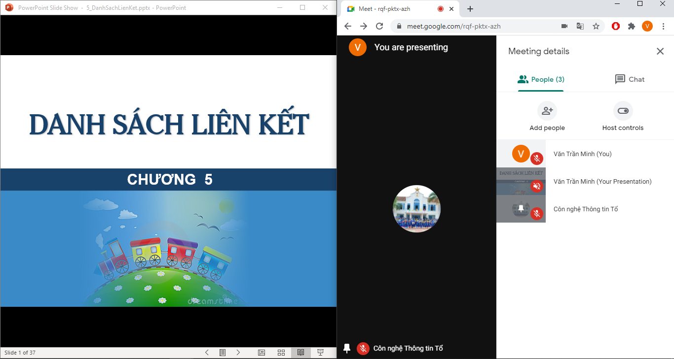
V. Trình chiếu và theo dõi lớp
Nửa màn hình trái
Nửa màn hình phải

Slide 28
  XIN CÁM ƠN

